Slide 1
Školení BOZP před nástupem do klinické praxe

Slide 2
Bezpečnost a ochrana zdraví při práci (BOZP)
bezpečnost práce je upravována více než 110 právními předpisy, stovkami technických norem a dalšími směrnicemi
Zákon č. 262/2006 Sb., zákoník práce řeší práva a povinnosti zaměstnance, práva a povinnosti zaměstnavatele
Zákon č. 309/2006 Sb., požadavky na pracoviště a pracovní prostředí, organizaci práce a pracovní postupy a bezpečnostní značky, předcházení ohrožení života a zdraví, odborná způsobilost

Slide 3
Bezpečnost a ochrana zdraví při práci (BOZP)
Nařízení vlády č. 375/2017 Sb., o vzhledu, umístění a provedení bezpečnostních značek a značení a zavedení signálů (druhy značek, umisťování značek, bezpečnostní barvy, signály)
Vyhláška č. 48/1982 Sb., kterou se stanoví základní požadavky k zajištění bezpečnosti práce a technických zařízení (tlaková zařízení, plynová zařízení, elektrická zařízení, nářadí a pracovní pomůcky, nebezpečné látky)
Nařízení vlády č. 362/2005 Sb., o bližších požadavcích na bezpečnost a ochranu zdraví při práci na pracovištích s nebezpečím pádu z výšky nebo do hloubky

Slide 4
Bezpečnost a ochrana zdraví při práci (BOZP)
Vyhláška č. 50/1978 Sb., o odborné způsobilosti v elektrotechnice
Zákon č. 258/2000 Sb., o ochraně veřejného zdraví
ochrana zdraví při práci (kategorizace prací), chemické látky (nakládání s nebezpečnými chemickými látkami, odborná způsobilost)
Vyhláška č. 432/2003 Sb., kterou se stanoví podmínky pro zařazování prací do kategorií (4 kategorie), podmínky odběru biologického materiálu pro provádění biologických expozičních testů a náležitosti hlášení prací s azbestem a biologickými činiteli

Slide 5
Bezpečnost a ochrana zdraví při práci (BOZP)
Vyhláška č. 50/1978 Sb., o odborné způsobilosti v elektrotechnice
Prováděcí vyhláška č.306/2012 Sb., o podmínkách předcházení vzniku a šíření infekčních onemocnění, o hygienických požadavcích na provoz zdravotnických zařízení a ústavů sociální péče (klasifikace a hlášení infekčního onemocnění – seznam infekčních onemocnění, při jejichž výskytu musí být vždy nařízena izolace a léčení na infekčním oddělení, lékařské prohlídky u fyzických osob vykonávajících činnosti epidemiologicky závažné, zásady pro odběr a vyšetření biologického materiálu, hygienické požadavky na úklid)

Slide 6
Ochrana zdraví
Nařízení vlády č. 495/2001 Sb., kterým se stanoví rozsah a bližší podmínky poskytování osobních ochranných pracovních prostředků, mycích, čistících a dezinfekčních prostředků
Vyhláška č. 180/2015 Sb., o pracích a pracovištích, které jsou zakázány těhotným zaměstnankyním, zaměstnankyním, které kojí, a zaměstnankyním – matkám do konce devátého měsíce po porodu, o pracích a pracovištích, které jsou zakázány mladistvým zaměstnancům, o podmínkách, za nichž mohou mladiství zaměstnanci výjimečně tyto práce konat z důvodu přípravy na povolání (vyhláška o zakázaných pracích a pracovištích)

Slide 7
Zdravotní způsobilost
Zákon č. 372/2011 Sb., o zdravotních službách a podmínkách jejich poskytování, pracovnělékařské služby (dříve závodní preventivní péče)
Zákon č. 373/2011 Sb., o specifických zdravotních službách (pracovnělékařské služby, poskytovatelé pracovnělékařských služeb, povinnosti zaměstnavatele, povinnosti zaměstnanců, posuzování a uznávání nemocí z povolání)
Vyhláška č. 79/2013 Sb., o provedení některých ustanovení zákona č. 373/2011 Sb., vstupní prohlídky, periodické prohlídky, výstupní prohlídky, mimořádné prohlídky, následné prohlídky

Slide 8
Periodické zdravotní prohlídky
1. kategorie: do 50 let 1 x za 6 roků, nad 50 let 1 x za 4 roky
2. a 3 kategorie: do 50 roků 1 x za 4 roky, nad 50 roků 1 x za 2 roky
při zařazování prací do kategorie se zohledňuje biologický faktor, práce s cytostatiky, radiační záření, zraková zátěž, práce s laser, lokální svalová zátěž apod.

Slide 9
Zdravotní způsobilost a úrazu
Nařízení vlády č. 201/2010 Sb., o způsobu evidence úrazů, hlášení a zasílání záznamu o úrazu (kniha úrazů, záznam o úrazu, záznam o úrazu – hlášení změn, ohlášení pracovního úrazu bez zbytečného odkladu, odesílání záznamu o úrazu (lhůty, instituce)

Slide 10
Chemické látky a směsi
Zákon č. 350/2011 Sb., o chemických látkách a chemických směsích a o změně některých zákonů (chemický zákon) – klasifikace, balení a označování (vlastnosti látek a směsí, skupiny nebezpečnosti, hodnocení nebezpečných vlastností látek a směsí), orgány státní správy, bezpečnostní list
Nařízení Evropského parlamentu a Rady (ES) č. 1272/2008, o klasifikaci, označování a balení látek a směsí, o změně a zrušení směrnic 67/548/EHS a 1999/45/ES a o změně nařízení (ES) č. 1907/2006 (klasifikace a označování nebezpečných látek a směsí)

Slide 11
Požární ochrana a prevence
Zákon č. 133/1985 Sb., o požární ochraně (členění činností podle požárního nebezpečí, odborná způsobilost, dokumentace požární ochrany,školení a odborná příprava zaměstnanců o požární ochraně, základní povinnosti fyzických osob, osobní pomoc, věcná pomoc apod.)
Vyhláška č. 246/2001 Sb., o stanovení podmínek požární bezpečnosti a výkonu státního požárního dozoru (vyhláška o požární prevenci) – hasicí přístroje – věcné prostředky požární ochrany, požárně bezpečnostní zařízení, podmínky pro hašení požárů a pro záchranné práce, školení a odborná příprava zaměstnanců o požární ochraně, druhy a obsah dokumentace požární ochrany

Slide 12
Požární ochrana a prevence
Vyhláška č. 23/2008 Sb., o technických podmínkách požární ochrany staveb (požadavky pro nové a stávající stavby – užívání stavby, chráněné únikové cesty, hořlavé kapaliny, bezpečné vzdálenosti spotřebičů od hořlavých hmot)

Slide 13
Zákoník práce
nejdůležitějším zákonem z pohledu BOZP je zákon č.262/2006 Sb., ve znění pozdějších předpisů tzv. Zákoník práce
§ 101 – 108 řeší práva a povinnosti zaměstnavatele a zaměstnance (studenta) – zaměstnavatel je povinen nepřipustit, aby zaměstnanec (student) vykonával zakázané práce a práce, jejichž náročnost by neodpovídala jeho schopnostem a zdravotní způsobilosti; seznámit zaměstnance (studenta) s možnými riziky na pracovišti, s jejich odstraňováním nebo minimalizací

Slide 14
Zákoník práce
nejdůležitějším zákonem z pohledu BOZP je zákon č.262/2006 Sb., ve znění pozdějších předpisů tzv. Zákoník práce
informovat zaměstnance o tom, do jaké kategorie byla jím vykonávaná práce zařazena /Vyhláška č. 432/2003 Sb., kterou se stanoví podmínky pro zařazování prací do kategorií (4 kategorie)/; má povinnost zajistit zaměstnancům podle potřeb vykonávané práce dostatečné, přiměřené informace a pokyny o bezpečnosti a ochraně zdraví spojené s výkonem práce

Slide 15
BOZP
na základě výše uvedených předpisů je zaměstnavatel povinen zpracovat potřebnou dokumentaci:
Směrnice z oblasti BOZP a PO
Pokyny pro provozované činnosti
Interní pracovní předpisy jednotlivých pracovišť
Místní provozní bezpečnostní pokyny a jiné

Slide 16
BOZP
informace a pokyny sděluje zaměstnavatel zaměstnancům prostřednictvím školení:
Vstupní školení zaměstnanců, studentů
Periodické školení zaměstnanců, studentů
Školení zaměřené na konkrétní činnost
Odborná školení
Školení – seznamování s riziky na pracovišti
Všechna školení obsahují informace o rizicích

Slide 17
Informace, pokyny a povinnosti zaměstnavatele
Není-li možné rizika odstranit, hrozí-li poškození zdraví zaměstnanci, studentovi v rámci přípravy na povolání, je zaměstnavatel povinen poskytnout osobní ochranné pracovní prostředky.
Osobní ochranné pracovní prostředky (OOPP) jsou ochranné prostředky, které musí chránit zaměstnance, studenta, před riziky, nesmí ohrožovat jejich zdraví, nesmí bránit při výkonu práce (směrnice Poskytování osobních ochranných pracovních prostředků)

Slide 18
Práva a povinnosti (zaměstnance) studenta v rámci přípravy na povolání

Slide 19
Práva zaměstnanců, studentů
Zaměstnanec je oprávněn odmítnout výkon práce, o níž má důvodně za to, že bezprostředně a závažným způsobem ohrožuje jeho život nebo zdraví, popřípadě život nebo zdraví jiných fyzických osob; takové odmítnutí není možné posuzovat jako nesplnění povinnosti zaměstnance.
právo na zajištění bezpečnosti a ochrany zdraví při práci,
na informace o rizicích dané práce,
na informace o opatřeních na ochranu před jejich působením

Slide 20
Povinnosti zaměstnanců, studentů
účastnit se školení zajišťovaných zaměstnavatelem zaměřených na bezpečnost a ochranu zdraví při práci včetně ověření svých znalostí,
podrobit se pracovně-lékařským prohlídkám, vyšetřením nebo očkováním stanoveným zvláštními právními předpisy
dodržovat při práci stanovené pracovní postupy, používat stanovené pracovní prostředky,
nepožívat alkoholické nápoje a nezneužívat jiné návykové látky, nevstupovat pod jejich vlivem na pracoviště
oznamovat svému nadřízenému zaměstnanci, vyučujícímu nedostatky a závady na pracovišti

Slide 21
Povinnosti zaměstnanců, studentů
bezodkladně oznamovat svému nadřízenému zaměstnanci, vyučujícímu svůj úraz, pokud mu to jeho zdravotní stav dovolí, a pracovní úraz jiného zaměstnance
používat přidělené osobní ochranné prostředky, tzv. OOPP
nepřeceňovat vlastní schopnosti
seznámit se s bezpečným používáním přenosných elektrických spotřebičů před jejich používáním
neprovádět činnosti, na které nejste proškoleni
seznámit se s bezpečnou obsluhou a údržbou přístrojů a strojních zařízení před započetím práce

Slide 22
Povinnosti zaměstnanců, studentů
neuvádět do chodu přístroj nebo zařízení, které je vadné nebo mu chybí ochranné prvky
neodstraňovat z přístrojů a zařízení ochranné kryty a prvky
zdržet se prací, obsluhy strojů nebo zařízení pro něž nejste vyškoleni ani poučeni, zejména prací, která vyžaduje odbornou způsobilost
dodržovat a řídit se pokyny bezpečnostního značení
dodržovat pořádek na pracovištích
nevstupovat na pracoviště a do prostorů, kam jste nebyli pracovně vysláni a kde nejste seznámeni s riziky, která by mohla ohrozit BOZP

Slide 23
Povinnosti zaměstnanců, studentů
při zdravotních potížích ohlásit svůj stav nadřízenému zaměstnanci, vyučujícímu
podrobit se na výzvu oprávněného zaměstnance vyšetření za účelem zjištění, zda nejste pod vlivem alkoholu nebo jiné návykové látky
dodržovat zákaz kouření ve všech vnitřních prostorách pracoviště, popř. ve všech prostorách specifikovaných zaměstnavatelem
na venkovních komunikacích se řídit dopravním značení a pravidly silničního provozu

Slide 24
Povinnosti zaměstnanců, studentů
dodržovat na pracovištích zásady hygienických požadavků
dodržovat zásady bezpečné práce při manipulaci s biologickým materiálem, infekčním materiálem, s ostrými nástroji a předměty

Slide 25
Elektronická zařízení
Vyhláška č. 50/1978 Sb., o odborné způsobilosti v elektrotechnice
§ 3 pracovníci seznámeni = běžní uživatelé, zapnutí vypnutí, obsluha, upozornění na možné ohrožení
§ 4 pracovníci poučeni = školení o používání, upozornění na možné ohrožení, školení první pomoci při zasažení elektrickým proudem
při poruchách vždy volat pracovníky údržby a nesnažit se opravit elektrické zařízení vlastními silami !!!

Slide 26
Manipulace s břemeny
osobní zkušenost a praxe je nejlepším školením v rámci manipulace s pacienty, klienty
neexistuje přesná hranice pro hmotnost břemene, která je bezpečná
je důležité zhodnotit vlastnosti břemene, vlastnosti pracovního prostředí, zhodnotit riziko vynaložené námahy při manipulaci
obecně platí, že samostatně, nárazově lze zvedat břemeno o hmotnosti, a to :
ženy max. 20 kg x muži max. 50 kg

Slide 27
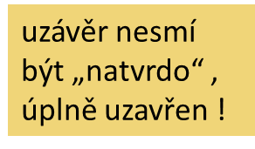
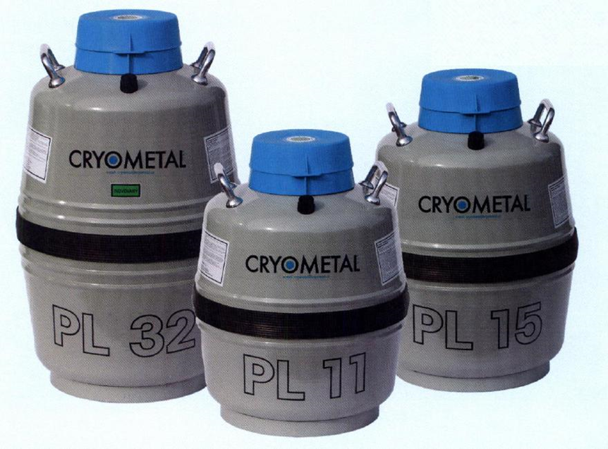
Tlakové lahve, devarovy nádoby
tlakové lahve musí být zabezpečeny proti pádu, převržení, označeny dle náplně,
bezpečná manipulace s tlakovými lahvemi tlakové lahve s kyslíkem – při manipulaci s ventilem nutno vyloučit mastnotu (krémy, masti…), nebezpečí výbuchu
Dewarovy nádoby – tekutý dusík – samovolný únik z nádoby – nutné větrání místnosti, nebezpečí popálení (-195,8°C)

Slide 28
Označení tlakových lahví

Slide 29
Pracovní úrazy

Slide 30
Co je pracovní úraz?
Pracovním úrazem se rozumí poškození zdraví nebo smrt zaměstnance, došlo-li k nim nezávisle na jeho vůli krátkodobým, náhlým a násilným působením zevních vlivů při plnění pracovních úkolů nebo v přímé souvislosti s ním
Jako pracovní úraz se posuzuje též úraz, který zaměstnanec utrpěl pro plnění pracovních úkolů
Pracovním úrazem není úraz, který se zaměstnanci přihodil na cestě do zaměstnání a zpět

Slide 31
Kdy se může stát úraz
Pokud porušíme bezpečné pracovní postupy, se kterými jsme byli prokazatelně seznámeni
Pokud se dostatečně neseznámíme s bezpečným pracovním postupem
Pokud nebudeme dodržovat pokyny, příkazy a zákazy
Pokud nebudeme používat přidělené OOPP
Pokud nebudeme soustředěni na danou práci
Pokud porušíme jakékoliv dané pravidlo týkající se konkrétní práce

Slide 32
Kdy se může stát úraz
Pokud nebudeme v dobré kondici
Pokud nebudeme soustředěni na danou práci
Pokud zapůsobí „zákon schválnosti“
Pokud kolega, kolegyně poruší předpisy
Pokud se stane nepředvídatelná skutečnost
Pokud ……?!

Slide 33
Povinnosti zaměstnavatele při úrazu
Zaměstnavatel, u něhož k pracovnímu úrazu došlo, je povinen objasnit příčiny a okolnosti vzniku tohoto úrazu za účasti zaměstnance, svědků, odborové organizace
Zaměstnavatel vede v knize úrazů evidenci o všech úrazech, i když jimi nebyla způsobena pracovní neschopnost nebo byla způsobena pracovní neschopnost nepřesahující 3 kalendářní dny
Zaměstnavatel vyhotovuje záznamy a vede dokumentaci o všech pracovních úrazech

Slide 34
Povinnosti zaměstnance/studenta při úrazu
Neprodleně nahlásit nadřízenému každý, i drobný pracovní úraz
Neprodleně po ošetření, pokud to zdravotní stav dovolí
Spolupracovat při šetření pracovního úrazu
Dodat potřebnou zdravotní dokumentaci
Nahlašovat každou změnu týkající se úrazu
Nahlašovat pracovní úraz jiného zaměstnance, popř. jiné osoby, jehož byl svědkem

Slide 35
Požární ochrana

Slide 36
Požární ochrana
Zákon č. 133/1985 Sb., ve znění pozdějších předpisů, zákon o požární ochraně
každý je povinen počínat si tak, aby nezavdal příčinu ke vzniku požáru nebo zahoření, neohrozil život a zdraví osob, kterých se týká jeho jednání a majetek

Slide 37
Příčiny vzniku požáru
porušování pravidel požární prevence ze strany zaměstnanců/studentů
nevhodné chování pacientů – kouření
zastaralé typy osvětlení
elektrické, tepelné stroje a zařízení
elektroinstalace obecně – přetížené kabely, prodlužovačky a krabice
nevhodné skladování hořlavých materiálů

Slide 38
Kdy a za jakých podmínek se pokusit o zdolání požáru vlastními silami a prostředky
když je požár malého rozsahu / odp.koš, monitor, topidlo, lůžkoviny, a hlavně kdy je možné se dostat do blízkosti požáru a hasit jej pomocí PHP, snažit se hořící el. přístroj odpojit od el. Sítě
když není prostor požářiště ještě zakouřený/dýchatelnost a viditelnost dobrá
obecně když vás požár nebude bezprostředně ohrožovat na životě nebo zdraví

Slide 39
Informace o rizicích v rámci požární ochrany prostřednictvím školení
Školení zaměstnanců se provádí 1 x za 2 roky
Školení provádí nadřízený vedoucí zaměstnanec nebo způsobilá osoba
Součástí školení je osnova školení, obsahující okruh informací, které musí být sděleny
Pro zaměstnance je toto školení povinné a je součástí jeho kvalifikačních předpokladů pro výkon své práce
Zaměstnanec na prezenční listině, svým podpisem stvrzuje, že obsahu školení rozuměl a bude se řídit příslušnými bezpečnostními pokyny

Slide 40
Co byste měli vědět o podmínkách požární bezpečnosti na pracovišti
Orientovat se v prostoru ve kterém se pohybujete
Vědět, kde jsou úniková schodiště
Kde jsou výtahy a jaké výtahy
Vědět, kde najdu důležitá telefonní čísla, tzv. Požární poplachové směrnice (PPS)
Vědět, kam volat v případě požáru, havárie
Znát evakuační plán a cesty určené k evakuaci Vědět, kde jsou umístěny hasící přístroje a znát jejich použití
Znát umístění hydrantů na pracovišti

Slide 41
Co byste měli vědět o podmínkách požární bezpečnosti na pracovišti
Vědět, kde jsou uloženy na pracovišti hořlavé a jiné nebezpečné látky a v jakém množství
Vědět, který přístroj, zařízení je potřeba vypnout při odchodu z pracoviště
Vědět, kde jsou umístěny a uloženy tlakové nádoby na pracovišti
Vědět, kde jsou hlavní uzávěry elektrické energie, medicinálních plynů, vody
Vědět, jaké zabezpečovací prostředky PO jsou instalovány na pracovišti: EPS – elektrická požární signalizace, požární uzávěry –dveře apod.

Slide 42
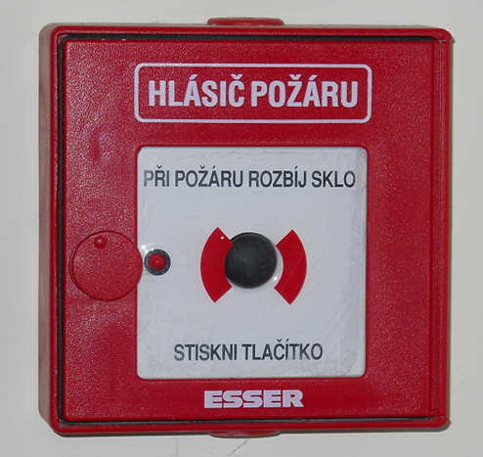
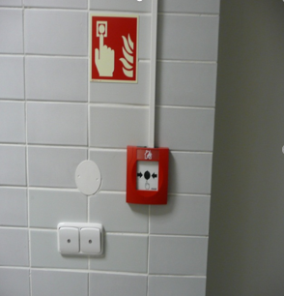
EPS – elektrická požární signalizace

Slide 43
Podmínky požární bezpečnosti
V případě výpadku nebo přerušení el. energie má požárně bezpečnostní zařízení, např. EPS, požární hlásiče, nouzové osvětlení a některé zdravotnické přístroje svoje baterie, svůj náhradní zdroj tzv. UPS
Při požáru většího charakteru dochází k vypnutí elektrického proudu v ohrožených objektech.
Při vypnutí el. proudu ale nesmí dojít k ohrožení přítomných osob.
Proto v prostorách, kde jsou přítomné osoby musí být zajištěna bezpečná evakuace z ohrožených prostor!

Slide 44
Podmínky požární bezpečnosti
Proto při výpadku el. energie v určitých prostorách je zajištěna dodávka el. energie z tzv. náhradního zdroje(např. dieselagregátu)
Z náhradního zdroje je v tomto případě napájeno např. nouzové osvětlení, evakuační výtahy, velmi důležité obvody na které jsou napojeny přístroje, které udržují životní funkce pacienta a další
Pokud opouštíte pracoviště, jako poslední, tak je potřeba: před opuštěním pracoviště zkontrolovat, jestli jsou zajištěny podmínky požární bezpečnosti – vypnuté konvice, vařiče, topidla

Slide 45
Důležitá telefonní čísla
V případě nebezpečí, v případě mimořádné události je potřeba znát důležitá telefonní čísla, telefonní klapky!
Každý areál má svoje daná důležitá čísla pro případ mimořádné situace, jako jsou např. požární poplach, evakuace, havárie apod.
První pomocí při mimořádné události je i zavolání na příslušný velín, ohlašovnu požárů

Slide 46
Kde je najdu důležitá čísla, když si nevzpomenu?!
Denní místnost sester
Na nástěnce, na chodbě
Poblíž pevné telefonní linky

Slide 47
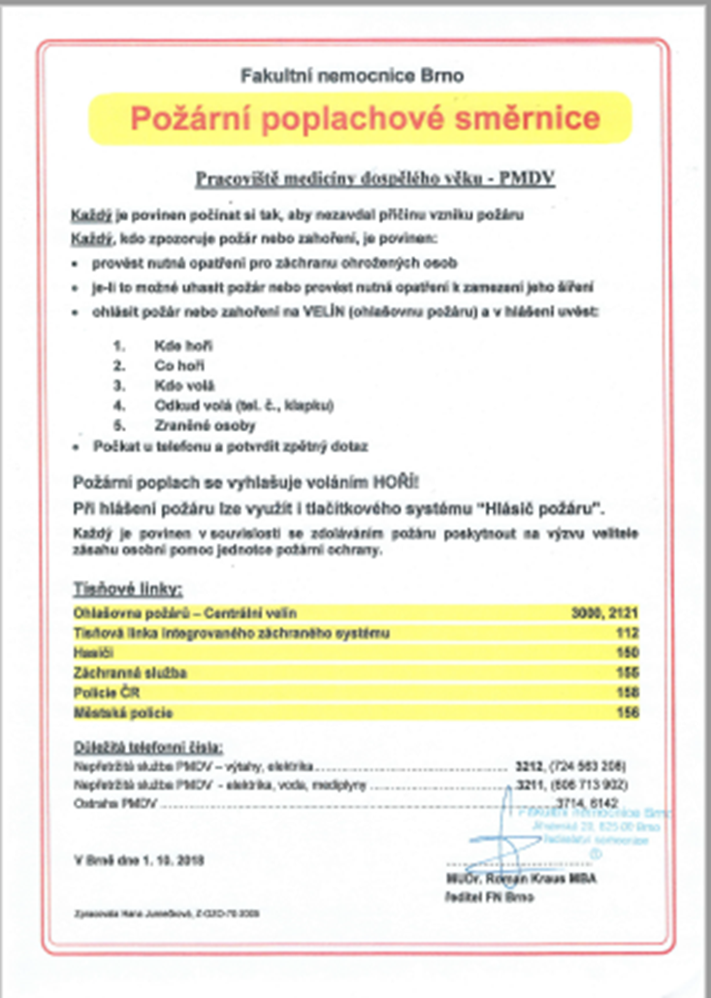

Slide 48
Rozdělení prostoru na požární úseky
Většina objektů / hlavně v novějších částech / je členěna do požárních úseků, které jsou stavebně, požárně od sebe odděleny
Tyto dělící konstrukce, např. dveře, zaručují, že po určitou dobu se oheň nedostane skrz do druhého požárního úseku
U požárně bezpečnostního zařízení – dveře, požární klapky, odvětrávací zařízení apod. je zakázáno omezovat jejich protipožární funkci – u dveří podkládat klínky, uvazovat apod. (tam, kde nejsou požární uzávěry je zásada taková, že je nutné požářiště uzavřít i normálními dveřmi, aby se zplodiny/kouř nemohl rychle šířit po objektu; ostatní prostory se snažit větrat!

Slide 50
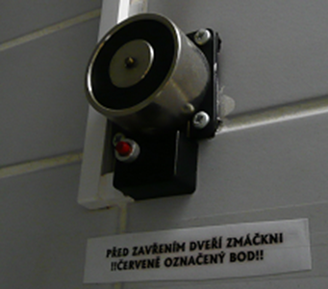
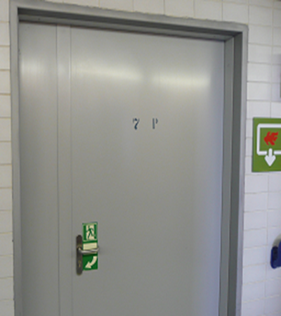
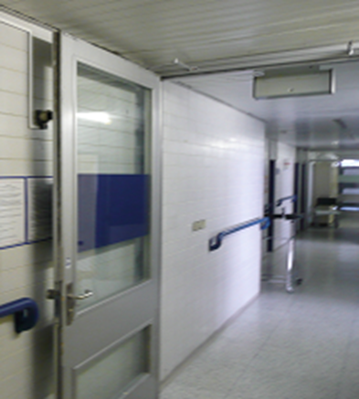
Požární uzávěry

Slide 51
Směry úniku

Slide 52
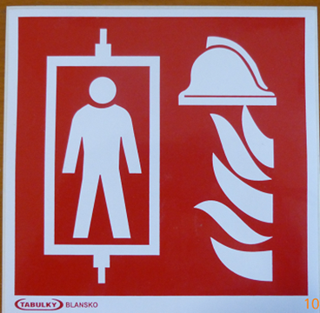
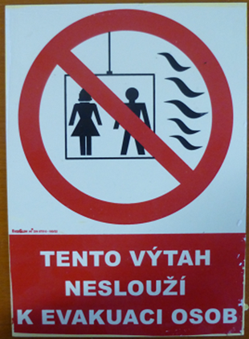
Označení výtahů

Slide 53
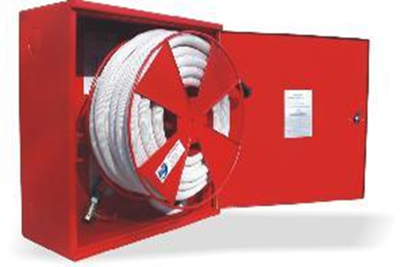
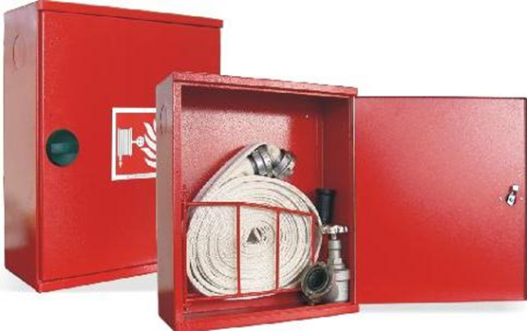
Hydrant
Hydrant – zavodněné požární potrubí, hydrant je ihned schopen zásahu
Hydrantový systém „D-25“ se stálotvarou hadicí a proudnicí
Hydrantový systém „C-52“ se složenou hadicí a proudnicí
Hydranty lze použít při požáru jen
v případě, že je zabezpečeno vypnutí el. proudu v prostoru požářiště !!!!!!!!

Slide 54
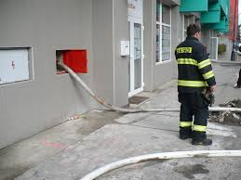
Suchovod
Suchovod – nezavodněné požární potrubí
do suchovodu si zasahující jednotka HZS sama dodává vodu z cisteren

Slide 55
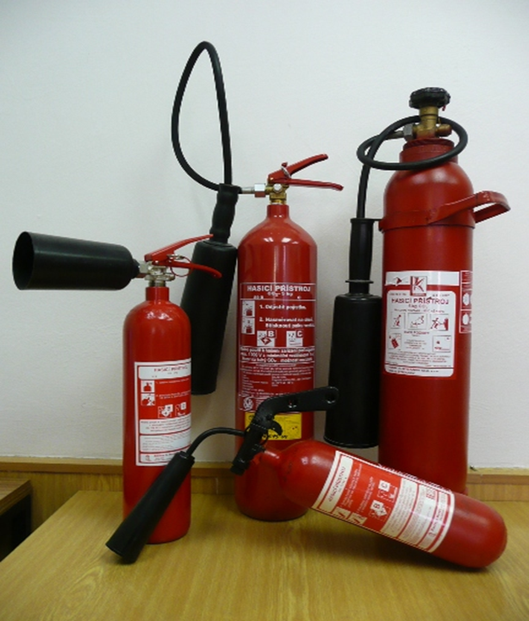
Sněhové hasicí přístroje
Sněhové hasicí přístroje jsou určené k hašení všech hořlavých látek, a to i pod el. napětím do 1000 V
S6 – sněhový hasící přístroj – 6 kg CO2
CO 5 – sněhový hasící přístroj – 5kg CO2
CO 2 – sněhový, náplň 2kg CO2
CO 1,5 – sněhový, náplň 1,5kg CO2
1
2
3
4

Slide 56
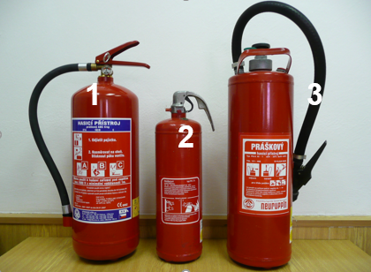
Práškové hasicí přístroje
Při požáru je možné práškový hasicí přístroj použít na všechny typy hořlavých materiálů, kromě hořlavých prachů, může se použít na zařízení pod el. napětím do 1000V
Hasit ze vzdálenosti 1 – 1,5 m od ohniska požáru
Hasící přístroj P6 – nový typ – stálotlaký
Hasící přístroj P2 – starý typ – stálotlaký
Hasící přístroj P6 – starý typ s patronou

Slide 57
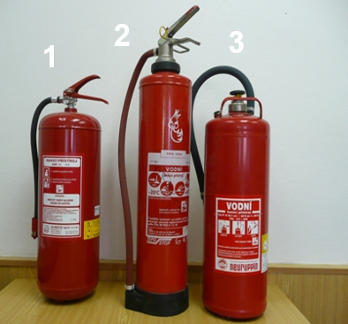
Hasicí přístroje vodní
Vodní hasící přístroje jsou určeny převážně k hašení klasických látek / dřevo, papír, hadry / nevhodné na hořlavé kapaliny, oleje a plasty
Vodní hasicí přístroje se nesmí používat tam, kde hrozí nebezpečí kontaktu hasící látky s elektrickým proudem!!!!
Náplň hasícího přístroje je voda s přídavkem nemrznoucí směsi, které jsou el. Vodivé
W9l - Hasící přístroj vodní
W7,5l – Hasící přístroj vodní
W 10 – Hasící přístroj vodní na patronu

Slide 58
Jak hasit

Slide 59
Tísňové linky – důležitá čísla
Ohlašovna požárů – velín ………..…
Integrovaný záchranný systém 112
Hasiči 150
Záchranná služba 155
Policie ČR 158
Městská policie 156

Slide 60
Děkuji za pozornost!

